Slide 1
ФГБУ "Национальный медицинский исследовательский центр им. В.А. Алмазова" Минздрава России
Эффективность кетогенной диеты у детей с дефицитом пируватдегидрогеназного комплекса
Артамонова И.Н. ., Мамаева Е.А., Колбина Н.Ю., Первунина Т.М.
artamonova_in@almazovcentre.ru
XI Съезд Российского общества медицинских генетиков с международным участием
г. Санкт-Петербург

Slide 2
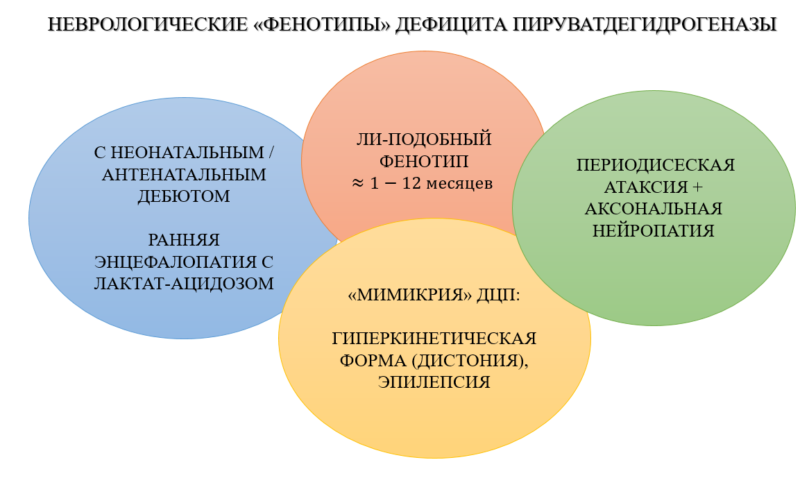
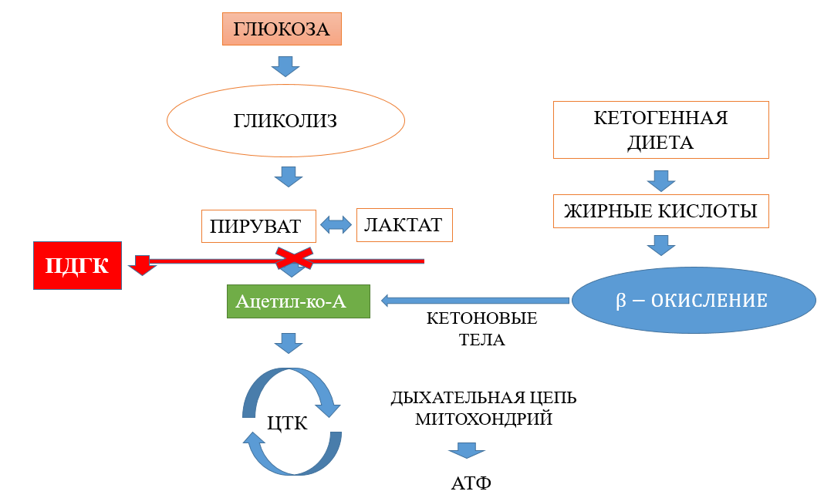
Митохондриальные заболевания – это клинически и генетически гетерогенная группа заболеваний, которые характеризуются прогрессирующим течением и высокой вероятностью летального исхода. Общая частота митохондарильных заболевания 1:5000 новорожденных.
Лишь для немногих из этих расстройств разработаны патогенетические методы терапии.
Дефицит пируватдегидрогеназного комплекса (ДПДГ) приводит к нарушениям энергообмена,↑ лактата, возможны раличные фенотипы.
В качестве патогенетической терапии при ДПДГ применяется кетодиета
Цель: определение эффективности кетодиеты у детей с ДПДГ с различными клиническими фенотипами.
Методы: 7 пациентов с ДПДГ, 6 из них получают кетодиету, 1 умер до подтверждения диагноза и начала терапии
Источник финансирования: финансирование данной работы не проводилось

Slide 3
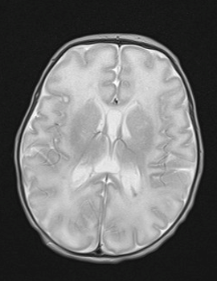
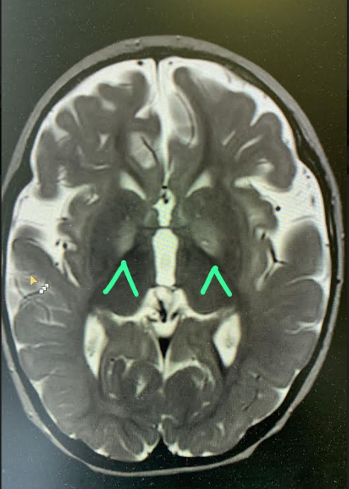
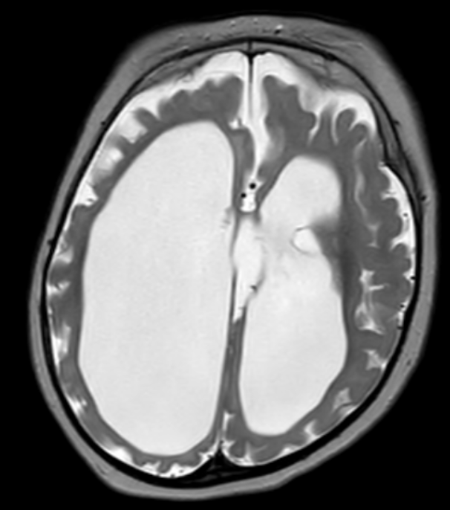
7 пациентов
Пациенты 4-6 с неонатальным дебютом, мальчики
Пациенты 1 и 2 – дебют в 3 месяца, девочки
Пациенты 3 и 7 – дебют в 1 месяц , девочки
У всех при РНС ↑ соотношение С3/С2 – подозрение на метилмалоновую ацидурию, глюкоза в/в >10 мг/кг/мин
ДЦП
Эпилепсия
Пациент 5 – летальный исход на 7 день жизни, лактат >30 ммоль/л
Пациент 1 - атонически-астатическая форма, синдром Ли
Пациент 2 - спастический гемипарез
Пациент 7 - атонически-астатическая форма
Пациент 3 – рефрактерная эпилепсия, грубая задержка развития, корковая слепота
МРТ
Пациент 4 Лейкодистрофия, ретроцеребеллярная киста, киста прозрачной перегородки
Пациент 6 Зоны дисмиелинизации в задне-теменных отделах с 2-х сторон. Комбинированная гидроцефалия. Расширение прозрачной перегородки. Киста промежуточного паруса. Кистозная трансформация шишковидной железы
МРТ
Пациент 3 Агенезия мозолистого тела, вентрикуломегалия, перивентрикулярные кисты
Пациент 1 Поражение базальных ганглиев
Пациент 2 Моновентрикуломегалия
Пациент 7 Гипоплазия мозолистого тела
Мутации
Пациент 1 PDHA1 c.380G>A
Пациент 2 PDHA1 с.934_940del
Пациент 3 PDHA1 с.788G>C
Пациент 7 PDHA1 с.900-2A>G
Мутации
Пациент 4 PDHA1 с.868C>A Пациент 6 PDHA1 с.1132С>T

Slide 4
Ммоль/л
Кетоны крови 3-6 ммоль/л
Кето-соотношение
Пациент 1 2,5:1
Пациент 2 3:1
Пациент 3 3,5:1
Пациент 4 3:1
Пациент 6 2,7:1
Пациент 7 2,5:1
18
15
8,9
6,9
4,7
1,8
1,4
3,0
1,4
1,6
1,0
6
7
Пациенты
Тиамин – все пациенты (100-300 мг/сутки)
Навыки до начала кетодиеты
Пациент 4 - нет
Пациент 6 - нет
Пациент 1 - самостоятельно держит голову, переворачивается, присаживается с поддержкой
Пациент 2 - самостоятельно держит голову, садится, стоит у опоры, неустойчиво ходит с поддержкой
Пациент 7 - голову не держит, не переворачивается
Пациент 3 - самостоятельно кратковременно удерживает голову, переворачивается со спины на живот и обратно, на свет не реагирует
Кетодиета с 7 дня жизни
Кетодиета с 4 месяцев
Кетодиета с 19 месяцев
Кетодиета с 21 месяца
Кетодиета с 25 месяцев
Кетодиета с 35 месяцев
Навыки после начала кетодиеты
2 месяца – эпилепсия
1 год 2 месяца – полисегментарная пневмония, летальный исход
17 месяцев - в вертикальном положении непродолжительно удерживает голову, переворачивается
37 месяцев - ходит, поднимается по лестнице
29 месяцев – ходит сама 3-5 метров
24 месяца - кратковременно удерживает голову, переворачивается, ползает по-пластунски, встает на четвереньки
39 месяцев – держит голову, может приподнять верхнюю половину туловища на локтях, начала реагировать на свет

Slide 5
Выводы
Кетодиета является эффективным методом лечения у пациентов с ДПДГ и способствует улучшению их неврологического прогноза.
Наилучшие результаты достигаются при более легком фенотипе заболения и раннем начале терапии
Лучшее самочувствие отмечается при высоком уровне кетонов крови, 4-6 ммоль/л. Целевой уровень кетонов достигается при различном кетосоотношении
Важно помнить про дифференциальную диагностику с ДПДГ у ребенка с неврологическими нарушениями и персистирующим лактат-ацидозом.

